Slide 1

Sigurnost računala i podataka
Mario Čagalj
Sveučilište u Splitu
20.12.2011.

Slide 2
Kontrola pristupa
Computer Security: Principles and Practice
by William Stallings and Lawrie Brown
Access Control: Principles and Practice
by Ravi S. Sandhu and Pierangela Samarati
Information Security and Trust: Access Control
by Yingjiu Li
Produced by Mario Čagalj

Slide 3
Kontrola pristupa
Ograničenja koja kažu što korisnik može učiniti direktno, kao i što programi koje pokreće korisnik mogu napraviti s ciljem:
Spriječiti aktivnosti koje bi mogle povrijediti sigurnost
Zaštititi od malicioznih prijetnji reguliranjem čitanja, pisanja i izvođenja podataka i programa
Kontrola pristupa temelji se i koegzistira s drugim sigurnosnim aspektima. Pritom se misli na:
Identifikaciju korisnika i autentifikaciju
Zaštitu pohranjenih prava pristupa – autorizacijske informacije koje reguliraju tko može što raditi
Kontrola pristupa je centralni element rač. sigurnosti

Slide 4
Načela Kontrole Pristupa (AC)
Kontrola pristupa je ojačana reference monitorom koji je posrednik u svakom pokušaju pristupa korisnika/procesa objektima sustava.
Reference monitor se konzultira sa bazom podataka koja sadrži prava pristupa/autorizaciju kako bi provjerio je li dozvoljeno izvođenje neke operacije od strane korisnika
Authorization database
Security admin.
Authentication
Access control
Objects
Reference monitor
User
Auditing

Slide 5
Načela Kontrole Pristupa (AC)
Sustav prvo mora autentificirati korisnika koji traži pristup
Zatim, funkcija kontrole pristupa određuje je li traženi pristup dozvoljen tom korisniku
Sigurnosni administrator održava autorizaciju baze podataka
Funkcija kontrole pristupa se konzultira s tom bazom kako bi odlučila smije li dati pristup određenom korisniku
Funkcija nadgledanja prati i održava zapis svih korisničkih pristupa resursima sustava (odgovornost, nedostaci)
Svi operativni sustavi imaju kontrolu pristupa
Sustav upravljanja bazama podataka također uključuje funkciju kontrole pristupa

Slide 6
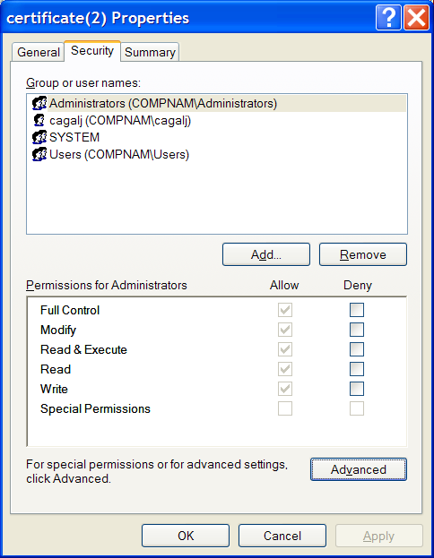
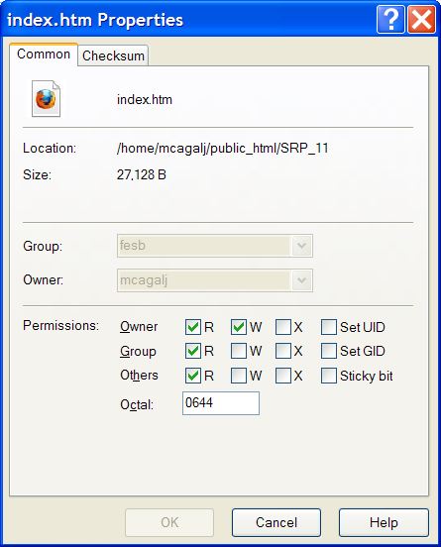
Primjeri: UNIX i WINDOWS
Windows File Access Control
Unix File Access Control (u WinSCP-u )

Slide 7
Politike kontrole pristupa
DAC
MAC
RAC
Nisu međusobno isključene
Diskrecijska kontrola pristupa (DAC)
Sigurnosna politika orijentirana prema korisniku (bazira se na identitetu korisnika koji traži pristup)
Entitet može omogućiti drugom entitetu pristup resursu
Obavezna kontrola pristupa (MAC)
Sustav definira kontrolu pristupa. MAC je baziran na usporedbi sigurnosnih oznaka resursa sustava (top security, low security) sa sigurnosnim odobrenjima entiteta koji pristupaju resursu
Jedan entitet ne može dati prava pristupa drugom entitetu
Kontrola pristupa temeljena na ulogama (RBAC)
Bazirana na ulogama koje korisnici imaju unutar sustava i na pravilima koja kažu koja prava pristupa su dozvoljena korisnicima s danim ulogama

Slide 8
Elementi kontrole pristupa
Subjekt - entitet koji pristupa objektima
To je proces koji predstavlja korisnika/aplikaciju
Najčešće sadrži 3 klase: vlasnik, grupa, svijet (ostali)
Objekt - resurs koji podliježe kontroli pristupa
Npr. datoteke, direktoriji, zapisi, programi, segmenti memorije, stranice, stabla direktorija, pretinci e-pošte itd.
Pravo pristupa - način na koji subjekt pristupa objektu
Npr. Čitanje, pisanje, izvođenje, brisanje, kreiranje, traženje

Slide 9
Diskrecijska kontrola pristupa (DAC)

Slide 10
Diskrecijska kontrola pristupa
Sigurnosna politika orijentirana prema korisniku (bazirana na identitetu(ID) korisnika)
Diskrecijska jer entitet ima prava omogućiti drugom entitetu pristup resursima
Opći pristup koji se koristi u operacijskim sustavima i sustavima za upravljanje bazama podataka. Ovaj pristup se prikazuje pristupnim matricama (access matrix):
Lista subjekata - prva dimenzija (retci)
Lista objekata - druga dimenzija (stupci)
Svako polje matrice određuje prava pristupa određenom objektu od strane određenog subjekta

Slide 11
Pristupna matrica: Primjer
Objekti
File 1
File 2
File 3
File 4
Posjedovanje Čitanje Pisanje
Posjedovanje Čitanje Pisanje
Korisnik A
Prava pristupa
Čitanje
Posjedovanje Čitanje Pisanje
Pisanje
Čitanje
Subjekti
Korisnik B
Čitanje Pisanje
Čitanje
Posjedovanje Čitanje Pisanje
Korisnik C

Slide 12
Elementi pristupne matrice: Subjekti
Jesu li subjekti korisnici?
Korisnik – stvarna, fizička osoba
Načelo (Principal) – jedinica kontrole pristupa i autorizacije
korisnik
princip
subjekt

Slide 13
Korisnik – Načelo (Principal)
Mapiranje “1 prema mnogo” između korisnika i načela
Sustav autentificira korisnika kao načelo (sustav gleda na korisnika kao na načelo)
Djeljena načela nisu dobra zbog odgovornosti
Alice
Alice.Secret
Bob.Dean
Bob
Bob.Faculty
Bob.Super-user
Korisnik
Principi

Slide 14
Načela – Subjekt
Mapiranje “1 prema mnogo” između načela i subjekta
Subjekt je program pokrenut u ime načela
Subjekti se često smatraju principom ako svi subjekti tog principa imaju ista prava
Email
Alice.Top-secret
Word
Database
Princip
Subjekti

Slide 15
Elementi pristupne matrice: Objekti
Objekt je bilo što na čemu subjekt može vršiti operaciju (posredovan prema pravima pristupa)
Općenito objekti su pasivni, na primjer
Datoteka
Direktorij (ili mapa)
Memorijski segmenti
Međutim, subjekti mogu biti ujedno i objekti sa operacijama
Uništi (Kill)
Zaustavi (Suspend)
Nastavi (Resume)

Slide 16
Elementi pristupne matrice: Prava
Pravo specificiraju kakav pristup subjekt može vršiti nad objektom
Posjedovanje (Own)
Čitanje (Read)
Pisanje (Write)
Izvršavanje (Execute)
Kreiranje (Create)
Brisanje (Delete)
Prenošenje (Transfer)
...

Slide 17
Implemetacija Pristupne Matrice
U praksi, pristupna matrica je obično rijetka
Stoga se implementira razgradnjom po:
Stupcima – Access Contol Lists
Retcima – Capability tickets
File 1
File 2
File 3
File 4
Posjedovanje Čitanje Pisanje
Posjedovanje Čitanje Pisanje
Korisnik A
Čitanje
Posjedovanje Čitanje Pisanje
Pisanje
Čitanje
Korisnik B
Čitanje
Posjedovanje Čitanje Pisanje
Korisnik C
Čitanje Pisanje

Slide 18
Liste kontrole pristupa(ACL)
Svaki stupac matrice kontrole pristupa je pohranjen s odgovarajućim objektom
File 1
User A
User B
User C
File 4
User B
User B
Own Read Write
Read
Read Write
Read
Own Read Write
File 2
File 1
File 2
File 3
File 4
User B
User C
Own Read Write
Read
Own Read Write
Own Read Write
User A
Read
Own Read Write
Write
Read
File 3
User B
User A
User B
Own Read Write
Write
Read Write
Read
Own Read Write
User C

Slide 19
Liste kontrole pristupa – Access Contol Lists (ACL)
Prava pristupa su spremljena s objektima
ACL mogu sadržavati i unaprijed zadana (default) prava
Ako se korisnik ne nalazi u ACL – default prava (npr. samo čitanje)
Elementi u ACL mogu biti pojedinačni korisnici ili grupe korisnika
ACL-ovi su pogodni kada je potrebno odrediti koji subjekti imaju koja pristupna prava za neki objekt
Nisu pogodna u slučaju kada trebamo naći sva prava za sve objekte za nekog određenog subjekta
Windows i Unix ga koriste za zaštitu podataka/procesa
ACL zahtijeva autentifikaciju subjekta prije pristupa pojedinačnom objektu!

Slide 20
Liste mogućnosti (Capabilities)
Svaki redak matrice kontrole pristupa pohranjuje se s odgovarajućim subjektom
User B
File 1
File 2
File 3
File 4
Read
Own Read Write
Write
Read
User A
File 1
File 2
File 3
File 4
File 1
File 2
Own Read Write
Own Read Write
Own Read Write
Own Read Write
User A
Read
Own Read Write
Write
Read
User B
User C
File 1
File 2
File 4
Read Write
Read
Own Read Write
Own Read Write
Read Write
Read
User C

Slide 21
Capabilities
Prava pristupa su spremljena uz subjekte
‘Ticketi’ mogućnosti (Capability tickets) specificiraju ovlaštene objekte i operacije za određene subjekte
Lako je difinirati skup pravila za određenog korisnika
Zeško je utvrditi popis korisnika koji imaju određeno pravo pristupa određenom resursu
Svaki korisnik može posjedovati više tiketa (tickets)
Korisnik može biti ovlašten za izdavanje tiketa drugim korisnicima
Ticketi se mogu raspršiti diljem sustava što prdstavlja veliki sigurnosni problem
Nemoguće krivotvorenje (Unforgable) - uključuju ‘unforgable’ kripto tokene, odnosno autentifikacijske kodove (koriste se u distribuoranim sustavima, npr. Kerberos)
liste mogućnosti (Capabilities) zahtijevaju ‘unforgability’ i kontrolu širenja prava pristupa (kontroliranje ticketa)!

Slide 22
Usporedba: ACL vs. Capabilities
ACL
Prava pristupa pohranjena s objektima
Zahtjeva autentifikaciju subjekata
Osigurava pregled prava za određene objekte
Većina operativnih sustava kao što su UNIX i Windows koriste ACL za zaštitu podataka
Capabilities
Prava pristupa pohranjena sa subjektima
Zahtjeva ‘unforgeability’ sposobnosti i kontrolu širenja prava pristupa
Pruža opozivanje prava na bazi subjekata
Koristi se u autentifikacijskim sustavima kao što je Kerberos

Slide 23
Autorizacijska tablica
Struktura podataka koja nije rijetka (poput pristupne matrice). Puno je prikladnija od ACL i Lista mogućnosti
Sortiranje po Subjektu
Sortiranje po Objektu
Obično se koristi u
relacijskim sustavima
za upravljanje bazama
podataka
Subjekt Pravo pristupa Objekt
A Čitanje F
A Pisanje F
A Posjedovanje F
B Čitanje G
B Čitanje F
C Pisanje F
C Posjedovanje G

Slide 24
Case Study: UNIX sustav datoteka
3 tipa prava:
r – read (čitanje)
w – write (pisanje)
x – izvršavanje ili pretraga
3 tipa korisnika (subjekti)
u – vlasnik datoteke (user)
g – član grupe u kojoj je i vlasnik (group)
o – ostali (others)
Za dani podatak (objekt), svaka od 3 dozvole se može postaviti za bilo koji od 3 vrste korisnika od strane svog vlasnika
user group others
r w x r w x r w x
ls -l file1
-rwx--x--x 2 Alice staff 2048 Jan 1 12:10 file1
ls -l dir1
drwxr-xr-x 3 Alice user 1024 Jan 1 09:27 dir1
chmod g+r file1

Slide 25
WINDOWS Sustav Zaštite
Sustav zaštite uključuje sljedeće koncepte:
Sigurnosni identifikatori (SIDs) – npr., S-1-5-21-1454471165-1004336348-1606980848-5555
Pristupni tokeni
Sigurnosni deskriptori
Liste kontrole pristupa (ACL-ovi)
Privilegije
Tijek događaja, od vremena prijave korisnika pa do vremena pristupa objektu koji je osiguran
Korisnik se uspješno prijavi sustav i stvara sesiju prijave predstavljajući sigurnosni kontekst korisnika. Svaki korisnikov proces sadrži pristupni token (SID, zadane privilegije, ...) koji opisuje korisnikov sigurnosni kontekst.
Svaki proces započet od strane korisnika dobiva kopiju pristupnog tokena.
Kada proces pokuša pristupiti sigurnom objektu (npr. datoteci), sustav provjerava sigurnosni deskriptor (vlasnik, ACL) objekta i koristi ACL kako bi pronašao skupinu sa korisnikovim SID-om koja odgovara onome koji se nalazi u pristupnom tokenu procesa.
Korisniku (procesu) je dopušten/odbijen pristup objektu.

Slide 26
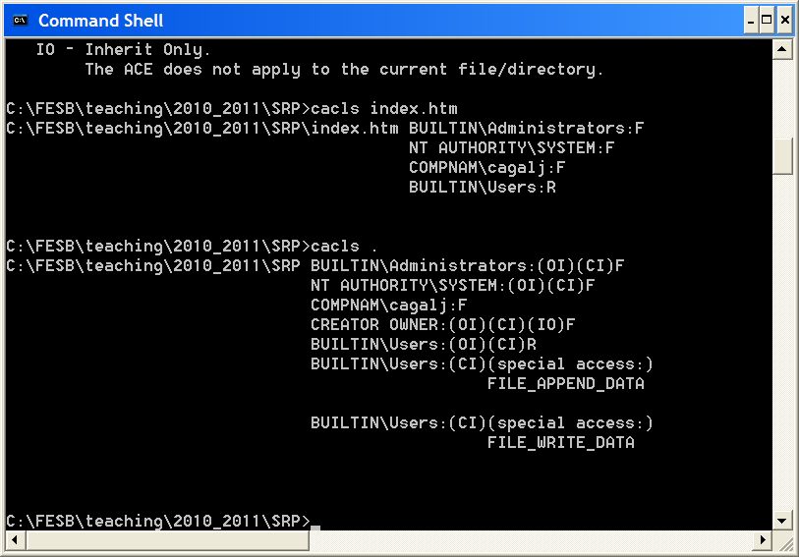
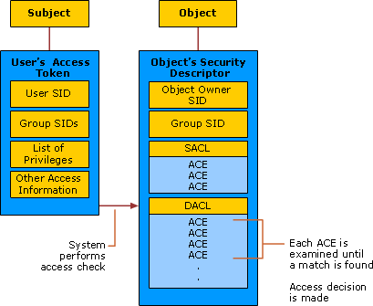
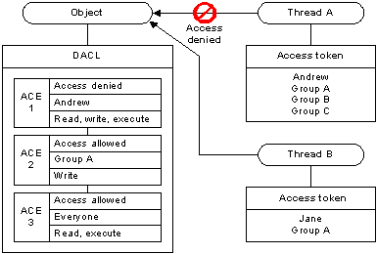
WINDOWS: DACL, Access Control Entries (ACEs), Securable Objects, Processes

Slide 27
Sigurnosni problemi DAC
Međutim, DAC ne osigurava stvarnu sigurnost - ograničenja pristupa se mogu lako zaobići
Napad Trojanskog konja
Read
Principal U
File F
U
Write
Own
Read
Write
ACLs
Write
Principal V
Read
File G
U
V
Write
Own Read Write
‘Principal’ V je negativac koji želi čitati datoteku F

Slide 28
Sigurnosni problemi DAC (2)
Principal V šalje U ‘dobroćudni’ softver sa Trojanskim konjem
U izvršava softver → Trojanski konj uzima privilegije od U i predaje ih principalu V (on to može napraviti – vidi slajd 10!)
Execute
Trojan horse
Read
Principal U
File F
U
Benign software
Own
Read
Write
ACLs
Write
Principal V
Read
File G
U
V
Write
Own Read Write
Principal V može čitati F uz pomoć Trojanskog konja

Slide 29
Rješenje problema DAC Sigurnosti
Obvezna Kontrola pristupa (MAC)

Slide 30
Obvezna Kontrola pristupa (MAC)

Slide 31
Obvezna Kontrola pristupa (MAC)
MAC dodaje sigurnosne oznake subjektima i objektima
Sigurnosne oznake subjekta → security clearance
Sigurnosne oznake objekta→ security classification
Sustavne kontrole daju pristup resursima uspoređujući oznake resursa (npr sustav, visoka, niska sigurnost )s oznakama subjekta koji pristupa
Korisnici ne mogu kontrolirati oznake (kao kod DAC)
Entitet ne može drugom entitetu proslijediti prava (kao i kod DAC)
MAC ograničava tijek informacija na određene can-flow puteve (ovisno o politici protoka informacija)

Slide 32
Kontroliranje toka informacija – Sigurnost
‘Vojne sigurnosne klase’ (3 klase sa desne strane) kao sigurnosne oznake
Ako je razina subjekta jednaka ili veća od razine objekta, subjektu dopušteno čitati objekt (read down)
Imati na umu da subjekt može vršiti write up
Top secret
High level
Secret
Can-flow
Confidential
Low level
Unclassified

Slide 33
Kontrola toka informacija – Integritet
Windows © Vista Mandatory Integrity Control (MIC) definira 4 razine integriteta: low, medium, high i system
Ako je razina subjekta jednaka ili veća od razine objekta, subjektu je dopušteno pisati ili brisati objekt (write down)
Inače, može samo čitati ako to dopusti ACL (read up)
System
High level
High
Can-flow
Medium
Low level
Low

Slide 34
Bell and LaPadula model (BLP)
Formalni MAC model za zaštitu tajnosti
D. E. Bell and L. J. LaPadula. Secure computer systems: mathematical foundations and model. MITRE, 1974
Općenito, baziran na principu read down i write up
Poslije ćemo pokazati kao BLP štiti protiv napada Trojanskog konja (curenje informacija) u kontekstu DAC-a

Slide 35
BLP Model (1)
Jednostavno sigurnosno svojstvo
Subjekt S može čitati objekt O samo:
ako Label(S) dominira (>=) Label(O)
Informacije se kreću od Label(O) prema Label(S)
Star-property (Zvjezdasto svojstvo)
Subjekt S može pisati po objektu O samo ako:
Label(O) dominira (>=) Label(S)
Informacije se kreću od Label(S) prema Label(O)
Read down
Label(S)
Can-flow
Label(O)
Write up
Label(O)
Can-flow
Label(S)

Slide 36
BLP Model (2)
Note
BLP model se primjenjuje na subjekte, ne na korisnike
Korisnici su pouzdani
Subjekti nisu pouzdani zbog Trojanskih konja
Zvjezdasto svojstvo (Star-property) sprječava curenje informacija uzrokovano trojanskim konjem

Slide 37
Podsjetnik na sigurnosni problem DAC-a
Principal V šalje U ‘dobroćudni’ softver sa Trojanskim konjem
U izvršava softver → Trojanski konj daje privilegije od U principalu V
Execute
Trojan horse
Read
Principal U
File F
U
Benign software
Own
Read
Write
ACLs
Write
Principal V
Read
File G
U
V
Write
Own Read Write
Principal V može čitati F uz pomoć Trojanskog konja

Slide 38
BLP Zvjezdasto-svojstvo rješava problem
Dodjeljuje visoku (osjetljivu) sigurnu oznaku ‘principalu’ U i podatku F i nisku (javnu) sigurnu oznaku ‘principalu’ V i podatku G
Imajte na umu da zvjezdasto svojstvo nadjačava ACL prava pristupa
Execute
Trojan horse
Read
Principal U
File F
U
(Label H)
Benign software
Own
Read
Write
ACLs
can-flow
Write
star-proprety
(Label L)
Principal V
Read
File G
U
V
Write
Own Read Write

Slide 39
MAC u stvarnom životu
Windows © Vista Mandatory Integrity Control (MIC)
U kontekstu Internet Explorera, Acrobat Readera itd.
Npr. Korisnik posjeti malicioznu web stranicu sa IE7.0
Ranjivost IE7.0 predstavlja maliciozni kod prema domaćinu (host)
Maliciozni kod se pokreće sa niskom privilegijom (sigurnosnom oznakom)
Zbog Windows MIC, maliciozni kod ne može pristupiti objektu sa višim sigurnosnim oznakama
Security-Enhanced Linux (SELinux)
Koristi Linux Security Module za provedbu MAC-a
Provodi politiku MAC-a koja ograničava korisničke programe i servere na minimalnu razinu privilegije koja im je potrebna za onavljanje svog posla
AppArmor ("Application Armor")
Sigurnosni modul za Linux kernel
Administrator može povezati svaki program sa sigurnosnim profilom koji ograničava mogućnost tog programa

Slide 40
Kontrola pristupa temeljena na ulogama(RBAC)

Slide 41
RBAC
Tradicionalni DAC sustavi definiraju prava pristupa pojedinih korisnika i grupa korisnika
U mnogim organizacijama (u industriji), korisnik ne posjeduje informacije kojima može pristupiti. Vlasnik je korporacija.
Kontrola pristupa često se temelji na poslovnim funkcijama zaposlenika (uloge - role), a ne o vlasništvu podataka
Npr. Uloge u bolnici: doktor, medicinska sestra, farmaceuti…
RBAC je baziran na ulogama koji korisnici vrše u organizaciji/tvrtci (umjesto identiteta korisnika)
RBAC sustavi pridodaju prava pristupa ulogama, a korisnicima dodijeljuju različite uloge

Slide 42
Uloge
Uloge predstavljaju korisnike
Sposobnost obavljanja zadaća
Odgovornost posla
Dodjela specifične zadaće
Uloge definiraju dozvole
Uloga operatora
Uloga ‘Sigurnosnog službenika’
Uloga revizora (auditor)
korisnik
DK: dodjela korisnika
uloga
DP: dodjeljivanje prava
dozvola
Sesije (mapiranje jedan prema mnogo)

Slide 43
Korisnici, uloge i sredstva
Odnos između korisnika i uloge jest ‘mnogo prema mnogo’
Odnos između uloge i sredstava ili sustava objekta je također ‘mnogo prema mnogo’
Objekt 1
Korisnik 1
member_of
trans_a
Uloga 1
member_of
Korisnik 2
Objekt 2
trans_b
member_of
Korisnik 3

Slide 44
Hijerarhijske uloge
Uloge mogu biti sastavljene od uloga
Objekt 1
Korisnik 1
member_of
trans_a
Intern
member_of
Korisnik 2
Objekt 2
trans_b
member_of
Korisnik 3
member_of
Objekt 3
Korisnik 4
member_of
trans_c
Doktor
member_of
Korisnik 5
Objekt 4
trans_d
member_of
Korisnik 6

Slide 45
‘Security Management’ s RBAC
Security management je jednostavniji s ulogama
Veza korisnik-uloga mijenja se tijekom vremena – skup korisnika se često mijenja (dinamička dodjela korisnika prema ulogama)
Skup uloga u sustavu je najčešće statičan
‘Uloga-dozvola’ veza je relativno stabilna
Skup resursa i specifičnih prava pristupa sa određenom ulogom se također je vrlo rijetko mijenja
dinamično
stabilno
korisnik
DK: dodjela korisnika
uloga
DP: dodjeljivanje prava
dozvola
fleksibilno
RBAC0 model
Sesije (mapiranje jedan prema mnogo)

Slide 46
Prednosti RBAC-a
Autorizacija za upravljanje (Authorization management)
RBAC razdvaja autorizaciju u 2 nezavisna dijela: jedan koji dodjeljuje uloge korisnicima i jedan koji dodjeljuje prava objektima za uloge
Korisnici se mijenjaju češće nego uloge, jednostavno oduzimanje prava
Hijerarhijske uloge
Najmanja privilegija
Uloge omogućuju korisniku da se prijavi s najmanjim privilegijama potrebnim za odrađivanje trenutnih zadataka
Korisnici sa jačim/važnijim ulogama ne trebaju tolike ovlasti sve dok te privilegije nisu zapravo potrebne
Razdvajanje dužnosti
Niti jednom principu ne smijemo dodijeliti dovoljno prava za zlonamjerno/neispravno korištenje sustava
Npr. Operacije koje zahtijevaju 2 osobe: 1. osoba je bilo koja autorizirana osobe, 2. osoba je bilo koja autorizirana osoba različita od prve (primjer: banke)

